Slide 1
МАРКИРОВКА РЕКЛАМЫ:
Практика УФАС по признанию постов, репостов, рекомендаций, рассылок рекламными
Любовь Сергеевна Шаталина
член Комиссии по цифровому развитию
Московского областного отделения «ОПОРЫ РОССИИ»
Липецк, август 2024

Slide 2
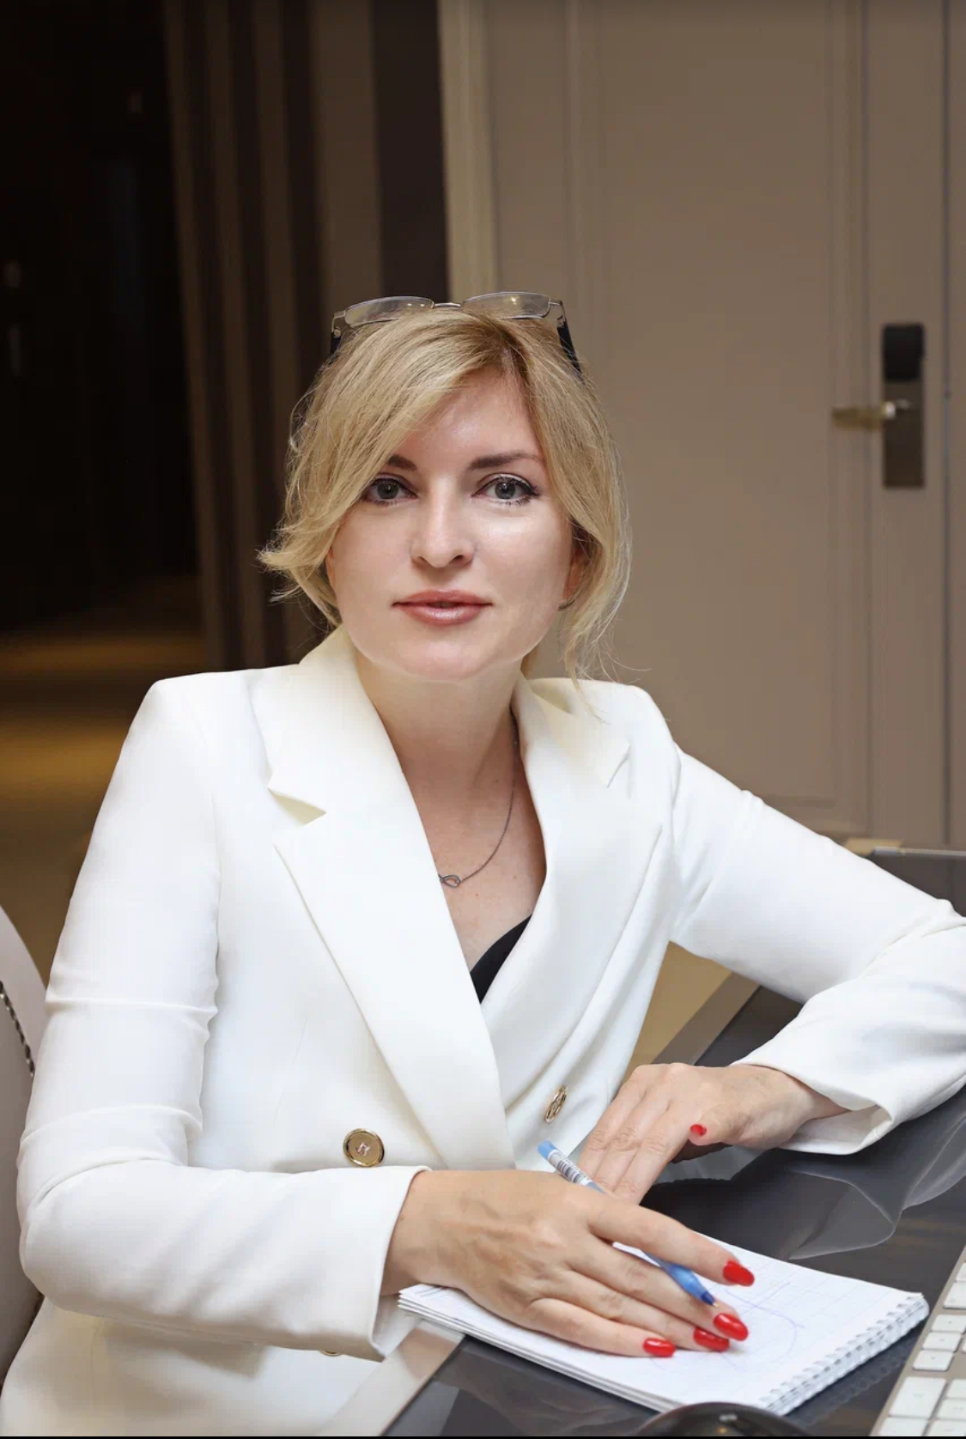
Любовь Сергеевна
Шаталина
Юрист
Член Ассоциации юристов России
Руководитель Центра защиты прав предпринимателей, бизнеса и имущества Москвы и Московской области
Член «ОПОРЫ РОССИИ»
Член ТПП Одинцовского г.о. Московской области
Телефон: +7 915 205 79 29
Сайт: Lawyer-business.ru

Slide 3
03
ОПОРА РОССИИ
Обязанность по маркировке
Ч. 16 ст. 18.1. ФЗ о рекламе
Реклама, распространяемая в ИТС "Интернет", за исключением рекламы, размещенной в телепрограммах и телепередачах, радиопрограммах и радиопередачах, распространяемых в ИТС "Интернет" должна содержать
пометку "реклама",
указание на рекламодателя такой рекламы и (или) сайт, страницу сайта, содержащие информацию о рекламодателе такой рекламы.

Slide 4
04
ОПОРА РОССИИ
Ответственность
Согласно ч. 7 ст. 38 ФЗ о рекламе Рекламораспространитель несет ответственность за нарушение требований, установленных ч. 16 ст. 18.1. ФЗ о рекламе.
Рекламопроизводитель несет ответственность за нарушение указанных требований, в случае, если будет доказано, что нарушение произошло по его вине.

Slide 5
05
ОПОРА РОССИИ
Штрафы
Ч.1. ст. 14.3. КоАП РФ нарушение рекламодателем, рекламопроизводителем или рекламораспространителем законодательства о рекламе - влечет наложение административного штрафа на граждан в размере от двух тысяч до двух тысяч пятисот рублей; на должностных лиц - от четырех тысяч до двадцати тысяч рублей; на юридических лиц - от ста тысяч до пятисот тысяч рублей.

Slide 6
06
ОПОРА РОССИИ
Штрафы
Ч.16. ст. 14.3 КоАП РФ распространение рекламы в информационно-телекоммуникационной сети "Интернет" без присвоенного оператором рекламных данных соответствующей рекламе идентификатора рекламы либо нарушение требований к его размещению при распространении рекламы в информационно-телекоммуникационной сети "Интернет" - влечет наложение административного штрафа на граждан в размере от тридцати тысяч до ста тысяч рублей; на должностных лиц - от ста тысяч до двухсот тысяч рублей; на юридических лиц - от двухсот тысяч до пятисот тысяч рублей.

Slide 7
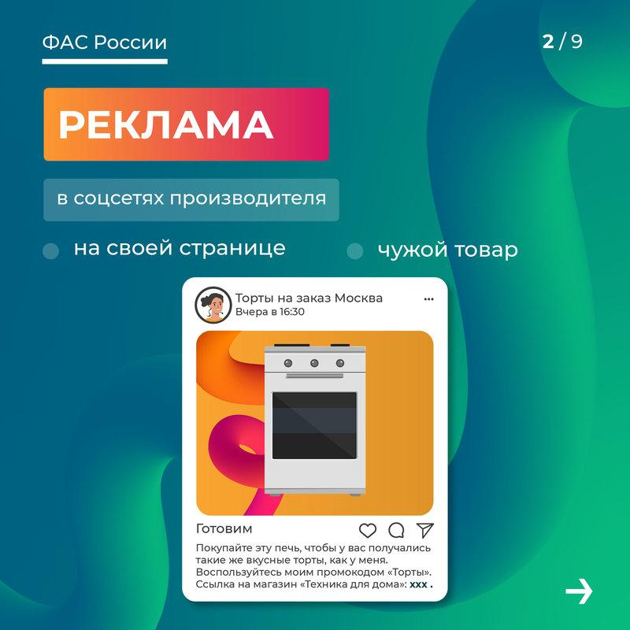
07
ОПОРА РОССИИ
На сайте ФАС России разместила примеры рекламы, подлежащей маркировке

Slide 8
08
ОПОРА РОССИИ
На сайте ФАС России разместила примеры рекламы, подлежащей маркировке

Slide 9
09
ОПОРА РОССИИ
На сайте ФАС России разместила примеры рекламы, подлежащей маркировке

Slide 10
10
ОПОРА РОССИИ
На сайте ФАС России разместила примеры рекламы, подлежащей маркировке

Slide 11
11
ОПОРА РОССИИ

Slide 12
12
ОПОРА РОССИИ

Slide 13
13
ОПОРА РОССИИ

Slide 14
14
ОПОРА РОССИИ

Slide 15
15
ОПОРА РОССИИ
Может ли считаться рекламой призыв подписаться на чужие социальные сети?
ФАС отвечает:
В случае если информация с призывом подписаться на страницу в социальной сети/посетить сайт иного лица указывает также на товар или услугу, которые производятся или реализуются владельцем такой страницы в сети Интернет, дает их характеристики, призывает к покупке товара (услуги), то такая информация относится к рекламе.

Slide 16
16
ОПОРА РОССИИ
Будет ли считаться рекламой информация, размещенная на безвозмездной основе?
ФАС отвечает:
К признакам рекламы не относится факт получения вознаграждения за ее размещение. Антимонопольными органами оценивается содержание размещаемой информации. Если информация содержит объект рекламирования, адресована неопределенному кругу лиц, имеет целью формирование и поддержание интереса к конкретному товару, то такая информация будет признана рекламой.

Slide 17
17
ОПОРА РОССИИ
Маркировка интернет-рекламы
Маркировка «состоит из 2-ух частей»
1 часть: Маркировка интернет-рекламы (за чем следит ФАС):
• наличие пометки «Реклама»
• наличие информации о рекламодателе или его сайте
2 часть: Маркировка интернет-рекламы (за чем следит Роскомнадзор)/техническая часть:
• наличие идентификатора (токена) и последующая отчетность

Slide 18
18
ОПОРА РОССИИ
Что пишут УФАС в своих Определениях о маркировке:
Согласно статье 2 ФЗ от 02.07.2021 № 347-ФЗ «О внесении изменений в ФЗ «О рекламе» норма статьи 18.1 Закона о рекламе вступила в силу с 01.09.2022.
С указанной даты размещение любой рекламы в сети «Интернет» должно сопровождаться пометкой «реклама». Использование иной пометки для указания на рекламный характер информации в сети «Интернет» не предусмотрено данной нормой.
В любой рекламе в сети «Интернет» также должно быть также указание на рекламодателя такой рекламы и (или) сайт, страницу сайта в ИТС «Интернет», содержащие информацию о рекламодателе такой рекламы.
Такое указание может быть выполнено или в виде наименования юридического лица - рекламодателя (фамилии, имени, отчества физического лица), или в виде ссылки на сайт (страницу сайта) с данными о рекламодателе, также в рекламе могут быть размещены оба вида таких сведений.

Slide 19
19
ОПОРА РОССИИ
Что пишут УФАС в своих Определениях о маркировке:
…под рекламой понимается информация, распространенная любым способом, в любой форме и с использованием любых средств, адресованная неопределенному кругу лиц и направленная на привлечение внимания к объекту рекламирования, формирование или поддержание интереса к нему и его продвижение на рынке.
Отличие рекламы от иной информации заключается в цели ее размещения. Так, к признакам рекламы в сети Интернет следует отнести: выраженный акцент на товаре или услуге, выгодное описание товара, призыв приобрести именно этот товар производителя.
Решение УФАС по Курганской области № 045/05/18.1-576/2024

Slide 20
20
ОПОРА РОССИИ
Если нет первой части маркировки (пометки рекламы, информации о рекламодателе):
УФАС говорит о нарушении рекламораспространителем
ч. 16 ст. 18.1 Закона о рекламе

Slide 21
21
ОПОРА РОССИИ
Кто отвечает за нарушение
Согласно ч. 7 ст. 38 Закона о рекламе за нарушение требований, установленных ч. 16 ст. 18.1 Закона о рекламе, ответственность несет рекламораспространитель.
В соответствии с ч. 8 ст. 38 Закона о рекламе рекламопроизводитель несет ответственность за нарушение требований, указанных в ч. 7 ст. 38 ФЗ о рекламе, в случае, если будет доказано, что нарушение произошло по его вине.
Рекламопроизводитель – лицо, осуществляющее полностью или частично приведение информации в готовую для распространения в виде рекламы форму.

Slide 22
ПРАКТИКА УФАС

Slide 23
22
ОПОРА РОССИИ
Дело о «закрепленном посте» в собственном аккаунте в соц. сети ВК
Одно из первых дел…
Пост-розыгрыш от тату-студии HIRURG: «можешь выиграть крутую татуировку или обучение. У нас 20 призовых мест и еще целая куча классных подарков - участвуй! … Для участия выполни 4 простых условия: 1) Пройди регистрацию по ссылке:… 2) Подпишись на наше сообщество:… 3) Сделай репост закрепа 4) Приходи на живой эфир за своим подарком!»
Пост был признан рекламным, но дело прекращено.
Определение Новосибирского УФАС России от 04.09.2023 №054/05/5-1717/2023

Slide 24
23
ОПОРА РОССИИ
Сообщение (пост) о партнере в своей соц. сети признано рекламным
В «ВКонтакте» в сообществе «Coffee Like Сыктывкар. Кофе с собой» (https://vk.com/coffeelike11) размещена информация:
«Грог или пунш?
Не важно, какой вы выберите напиток, самое главное - вкусно перекусить, а с этим нам уже давно помогает Семейная Пекарня Басковых.
Сладкие, мясные и рыбные пироги в большом количестве и все невероятно вкусные. А при заказе от 350р в наших кофейнях вы получите купон на ПОЛ КИЛОГРАММА пирога!»

Slide 25
24
ОПОРА РОССИИ
Почему реклама/ Выводы УФАС
Информация:
- распространена посредством размещения в сообществе «Coffee Like Сыктывкар. Кофе с собой» (https://vk.com/coffeelike11) в социальной сети «Вконтакте»;
- адресована неопределенному кругу лиц (по сути и содержанию);
- направлена на привлечение внимания к объектам рекламирования: семейной пекарне и пирогам, формирование или поддержание интереса к ним и их продвижение на рынке.

Slide 26
25
ОПОРА РОССИИ
УФАС
определила:
1. Возбудить производство по делу и назначить дело к рассмотрению;
2. Признать лицом, участвующим в деле, владельца сообщества в ВК;
3. Владельцу представить копии документов и письменную информацию:
- о рекламопроизводителях и рекламораспространителях рассматриваемых реклам,
- приказов, распоряжений, заявок, договоров, счетов, счетов-фактур, платежных поручений, актов выполненных работ, электронной переписки, опосредующих производство и распространение рассматриваемых реклам;
- о периоде распространения рассматриваемых реклам;
- о причинах распространения рассматриваемых реклам без учета требований ч. 16 ст. 18.1 Закона о рекламе.

Slide 27
26
ОПОРА РОССИИ
Репост может быть
признан рекламой
Тамбовское УФАС признало репост рекламой:
- репост посвящен конкретному мероприятию – вебинару
- репост был размещен в открытом Telegram-канале
- репост содержал гиперссылку на сторонний ресурс
Дело прекращено в связи с малозначительностью.

Slide 28
27
ОПОРА РОССИИ
Рекомендация может быть
признана рекламой
- если такая информация способна формировать интерес к объекту рекламирования,
- если сведения в рекомендации не носят персонализированного характера,
- если есть ссылка на сторонний ресурс, ссылка на промокод.
Определение Калининградского УФАС по делу № №039/05/18.1-422/2024 от 22.05.2024 (на YouTube-канале блогера размещалось видео с упоминанием онлайн-игры и приложения для торговли на финансовых рынках/дело Паша Пэл). Хотели отбиться органичной интеграцией, но она оказалась рекламной.

Slide 29
28
ОПОРА РОССИИ
Рассылка в мессенджере может быть признана рекламой
В группе «Алтайское объявления» в мессенджере WhatsApp размещена реклама абонентом следующего содержания:
«Цветочный магазин «Сад чудес» ул .Советская 141-1 Приглашаем за покупками семян, удобрений, саженцев роз, луковицами лилий, гладиолусов, луком, севком и сортовым картофелем! Продаем цветы в букетах, в семенах, в горшках, в корешках!!!!», в которой отсутствует пометка «реклама», а также сведения о рекламодателе.
Алтайским УФАС возбуждено дело за отсутствие маркировки рекламы…

Slide 30
29
ОПОРА РОССИИ
Рекламная
рассылка в ВК
В УФАС пожаловался гражданин, указав, что на его личную страницу ВКонтакте рассылались рекламные сообщения со страницы батутного центра «Драйв|Активити Парк …Сыктывкар». Заявитель указал, что не был подписан на рассылку от сообщества.
УФАС возбудило производство одновременно:
-по ст. 18 Закона о рекламе (распространение рекламы по сетям электросвязи без согласия получателя)
-по ст. 18.1 Закона о рекламе (отсутствие маркировки).
Определение Коми УФАС о возбуждении дела № АГ/2445/24 от 22.04.2024

Slide 31
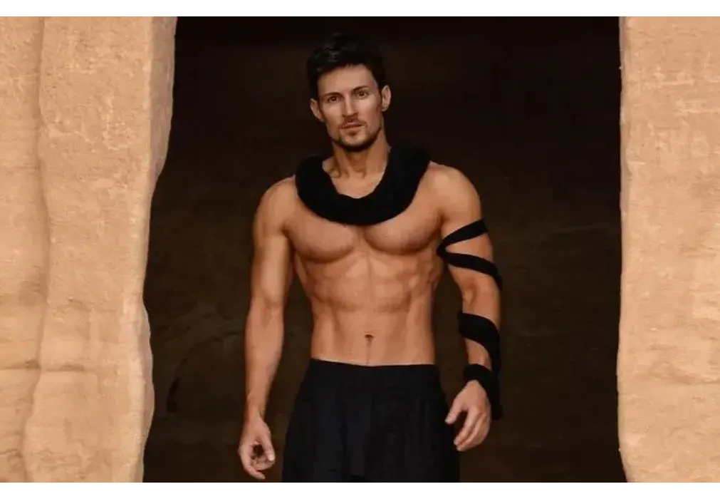
30
Опять
Телеграм
Заявление физического лица о признаках нарушения законодательства о рекламе при распространении в мессенджере Telegram «ПАНОРАМА ЖК СОСЕДИ ЧАТ»
«Соседи, приглашаем родителей наших будущих учеников на День открытых дверей Центр развития «Абакус»
Собрание состоится 23 марта в 13:00
Наша команда знает, как найти подход к каждому ребенку, как сделать процесс обучения интересным и полезным, как поддержать и помочь каждому ученику на всем пути обучения.
Телефон для записи ___________.Подписывайтесь»
Определение о назначении дела № 023/05/7-2020/2024 к рассмотрению УФАС по Краснодарскому краю от 24 апреля 2024 г.

Slide 32
31
ОПОРА РОССИИ
Бдительные граждане
ОПРЕДЕЛЕНИЕ УФАС по Курской области о назначении дела №046/05/18.1-441/2024 о нарушении законодательства РФ о рекламе к рассмотрению:
В УФАС по Курской области поступили заявления гражданина <…> (вх.№1680-ЭП/24 от 27.03.2024, вх.№ 1766-ЭП/24 от 27.03.2024, вх.№1886-ЭП/24 от 28.03.2024, вх.№1926-ЭП/24 от 29.03.2024, вх.№2046-ЭП/24 от 02.04.2024, вх.№2025-ЭП/24 от 01.04.2024, вх.№2103-ЭП/24 от 04.04.2024, вх.№2104-ЭП/24 от 04.04.2024, вх.№2105-эп/24 от 04.04.2024, вх.№2112-ЭП/24 от 04.04.2024,вх.№2125-ЭП/24 от 05.04.2024, вх.№2145-ЭП/24 от 05.04.2024, вх.№2173-ЭП/24 от08.04.2024, вх.№2179-ЭП/24 от 08.04.2024, вх.№2180-ЭП/24 от 08.04.2024,вх.№2186-ЭП/24 от 08.04.2024, вх.№2197-ЭП/24 от 08.04.2024, вх.№2208-ЭП/24 от 08.04.2024, вх.№2219-ЭП/24 от 08.04.2024, вх.№2235-ЭП/24 от 09.04.2024, вх.№2236-ЭП/24 от 09.04.2024, вх.№2247-ЭП/24 от 09.04.2024, вх.№2262-ЭП/24 от 09.04.2024, вх.№2328-ЭП/24 от 10.04.2024, вх.№2336-ЭП/24 от 11.04.2024,вх.№2338-ЭП/24 от 11.04.2024, вх.№2993-ЭП/24 от 123.05.2024, вх.№2994-ЭП/24 от 13.05.2024, вх.№2995-ЭП/24 от 13.05.2024, вх.№3038-ЭП/24 от 13.05.2024,вх.№3070-ЭП/24 от 15.05.2024, вх.№3187-ЭП/24 от 21.05.2024, вх.№3050-ЭП/24 от14.05.2024; вх.№3071-ЭП/24 от 15.05.2024; вх.№3100-ЭП/24 от 16.05.2024; вх. №3138-ЭП/24 от 17.05.2024; вх.№3155-ЭП/24 от 20.05.2024; вх.№3253-ЭП/24 от 23.05.2024)

Slide 33
32
ОПОРА РОССИИ
Что не устроило бдительного гражданина?
Распространении в сети «Интернет» в социальной сети «Вконтакте» в группе «Курский Бомондъ» рекламы без пометки «реклама» и указания рекламодателя, что может содержать признаки нарушения законодательства РФ о рекламе.
Пример: По ссылке https://m.vk.com/wall-40067852_2823154 27.03.2024) «Black Bear Bar & Grill Божественные напитки все там же Black Bear Bar»

Slide 34
33
ОПОРА РОССИИ
Установление нарушителя
В ходе рассмотрения заявлений Курским УФАС России у ООО «В Контакте», ПАО «МТС», ПАО «Мегафон», ПАО «ВымпелКом», ООО «Т2 Мобайл» были затребованы информация и сведения, необходимые для установления рекламораспространителя, размещавшего рекламу.
ООО «В Контакте» на запросы Курского УФАС России была представлена информация о пользователях страниц социальной сети, с которых размещалась реклама, а именно: указанные при регистрации страниц имя и фамилия, телефонный номер, адрес электронной почты и IP-адрес, который использовался пользователем при размещении рекламы по каждой из ссылок.

Slide 35
34
ОПОРА РОССИИ
По номерам телефонов и IP-адресам были установлены нарушители
По сведениям, представленным ПАО «Мегафон», подключение к сети «Интернет» при публикации информации по указанным выше ссылкам с IP-адреса <…> осуществлялось гражданином И <…> по адресу: <…>. Указанный IP-адрес является динамическим.
В соответствии с информацией, размещенной в Сервисе проверки IP от Рег.ру, IP-
адрес <…> относиться к провайдеру ООО «Курсктелеком». По сведениям, представленным ООО «Курсктелеком» на запрос Курского УФАС
России, подключение к сети «Интернет» при публикации информации по указанным выше ссылкам с IP-адресов <…> и <…> осуществлялось гражданином И <…> по адресам: <…> и <…>. Указанные IP-адреса является статическим, т.е. является неизменным в любой момент времени.
В соответствии с информацией, размещенной в Сервисе проверки IP от Рег.ру, IP-
адрес <…> относиться к провайдеру ООО «Курьер».По сведения, представленным ООО «Курьер», подключение к сети «Интернет» при публикации информации по указанным выше ссылке с IP-адреса <…> осуществлялось ООО «...» по фактическому адресу подключения.

Slide 36
35
ОПОРА РОССИИ
По номерам телефонов и IP-адресам были установлены нарушители
Согласно письменным пояснениям, документам и сведениям, представленным ООО «В Контакте», ПАО «МТС», ПАО «Мегафон», ПАО «Вымпелком», ООО «Т2 Мобайл», ООО «Курсктелеком», ООО «Курьер» на запросы антимонопольного органа, рекламораспространителями в рассматриваемом случае являются следующие лица:
- гражданин И <…>;- гражданин Г <…>;- ООО «...» <…>.

Slide 37
36
ОПОРА РОССИИ
Позиция суда
Решением УФАС по Брянской области от 17.04.23 г. ООО «ВК» признано нарушившим ч. 16 ст. 18.1 Закона о рекламе (отсутствие маркировки).
Платформа контента: Яндекс.Дзен. Реклама размещена в ноябре 2022 года:
«23 ноября 19-00 Брянский государственный цирк Григорий Лепс 60 юбилей»
Реклама размещена без указания на рекламодателя рекламы и (или) сайт, страницу сайта в сети Интернет, содержащие информацию о рекламодателе такой рекламы.
В признании незаконным Решения УФАС по БО Арбитражный суд БО Решением от 19.04.24 г. отказал (Дело №А09-8618/2023; подана апелляция).

Slide 38
37
ОПОРА РОССИИ
Позиция суда
ООО «ВК» признано рекламораспространителем, который несет ответственность за нарушение ч. 16 ст. 18.1 Закона о рекламе согласно ч. 7 ст. 38 ФЗ о рекламе.
Суд указал, что: отсутствие возможности контролировать размещаемый контент через свою систему, не исключает роли ООО «ВК» в качестве рекламораспространителя, поскольку без его технического участия реклама в данном случае не была бы доведена до неопределенного круга лиц. При этом, распространение ненадлежащего контента относится исключительно к риску юридического лица. На площадке myTarget предусмотрены правила модерации рекламных объявлений, что подтверждает наличие у ВК возможности контролировать поток контента.

Slide 39
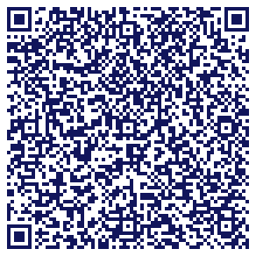
СПАСИБО ЗА ВНИМАНИЕ!

